Slide 1
Variant調査結果
アイシン・ソフトウェア株式会社

Slide 2
目次
目次
１．Variant機能とは
２．Variant機能を持つブロック群
３．Variant設定方法
４．Variant Source,Sinkの特徴
５．Variantのコード生成結果
６．Variantに対してSLDV
７．Variant Source,Sinkのダウングレード

Slide 3
Variant機能とは

Slide 4
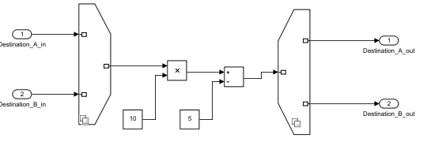
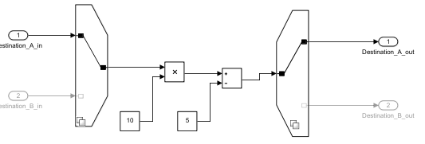
Variant機能とは
モデルに可変の機能を付けるためのもの
例）入出力するデータを実装先によって変更したい場合
実行を押すと、Variantの設定によって使われないところがコメントアウトされる

Slide 5
Variant機能を持つブロック群

Slide 6
Variant機能を持つブロック群
ブロック名 | 概要 | 実装ver.
Variant Subsystem | Variant機能をサブシステム単位で実装できるもの | R2010b
Variant model | Variant Subsystemの拡張 モデル自体をVariantで選択できるようにしたもの | R2012a
Variant Source | Variant機能を入力する側のブロックに対して実装できる | R2016a
Variant Sink | Variant機能を出力する側のブロックに対して実装できる | R2016a
Manual Variant Source | Variant SourceのVariant設定をダブルクリックのみでできるようにしたもの | R2016b
Manual Variant Sink | Variant SinkのVariant設定をダブルクリックのみでできるようにしたもの | R2016b

Slide 7
Variant設定方法

Slide 8
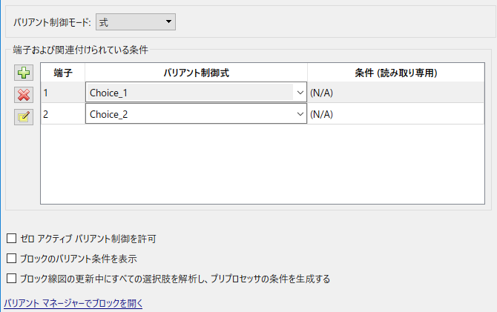
Variant設定方法(Variant Source,Sink)
Variant SourceおよびVariant Sinkの設定画面は共通して以下の通りである

Slide 9
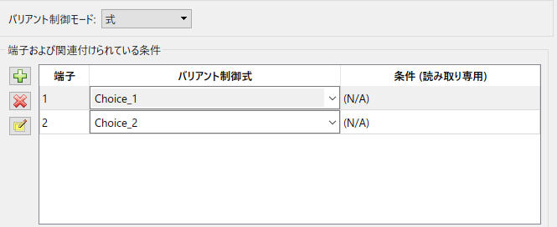
バリアント制御モード
選択肢：’式’ , ’ラベル’
端子の通過条件の指定方法を変更する

Slide 10
バリアント制御式
選択する条件を選択する部分
条件式が関連付けられたVariantオブジェクトをリストから選択もしくは直接書き込む
(Default)を選択することで、無条件通過部分を作成可能

Slide 11
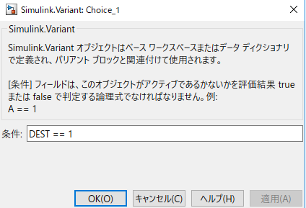
参考：Variantオブジェクト
次のコマンドを実行することで作成可能
x = Simulink.Variant
x.Condition = ‘(任意の式)’
(x : 任意のVariantオブジェクト名)

Slide 12
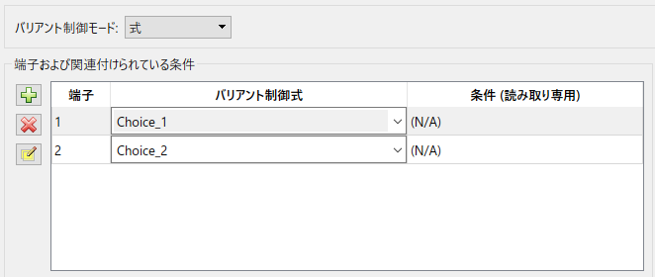
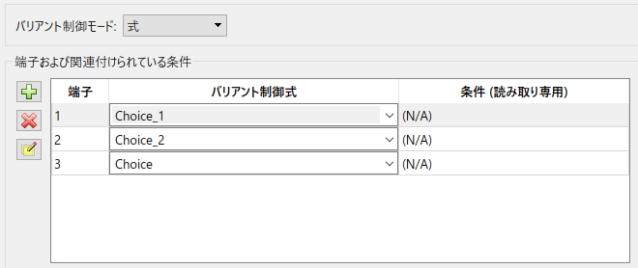
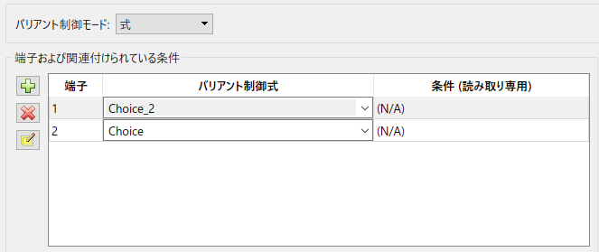
端子の追加・削除
緑の＋ボタンを押すことにより、端子を追加することが可能
赤の×ボタンを押すことにより、選択している端子を削除可能

Slide 13
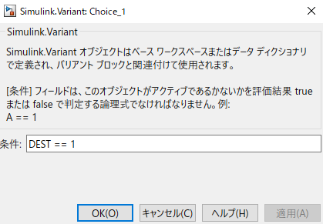
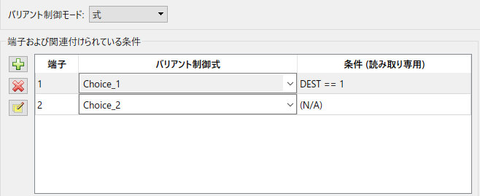
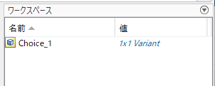
Variant条件式の記入
下図赤枠部分をクリックすることで、条件式を書くことが可能

Slide 14




ゼロ アクティブ バリアント制御を許可
onの時にするとアクティブになる端子がない場合、信号を接地する
Variant Source での外観変化
Variant Sink での外観変化
onのときGroundのマークが表示される
onのときTerminatorのマークが表示される

Slide 15
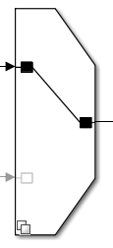
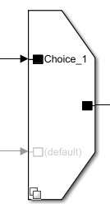
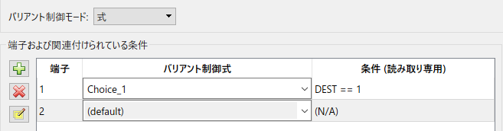
ブロックのバリアント条件を表示
onの時ブロック状にバリアント条件のオブジェクト名が表示される
上記例は以下のバリアント条件で、「DEST」の値が1の時

Slide 16
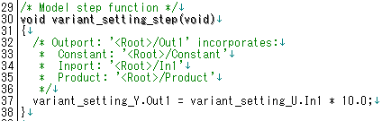
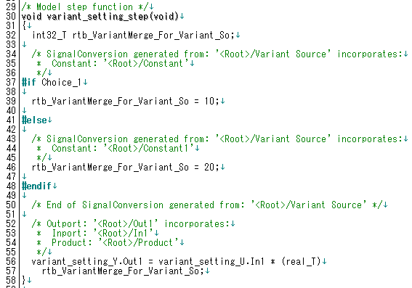
ブロック線図の更新中にすべての選択肢を解析し、プリプロセッサの条件を生成する
コード生成時に結果が変わる
offのとき | onのとき
アクティブになっている部分だけコードに出力される | #ifのプリプロセッサ条件を含んだコードが出力される

Slide 17
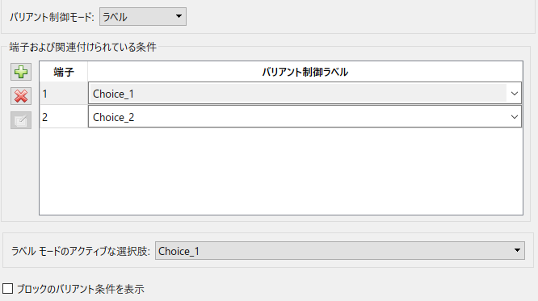
バリアント制御ラベル
バリアント制御モード : ラベル のとき有効
端子ごとのラベル名を設定する

Slide 18
ラベルモードのアクティブな選択
バリアント制御モード : ラベル のとき有効
アクティブにするラベルをリストから選択する

Slide 19
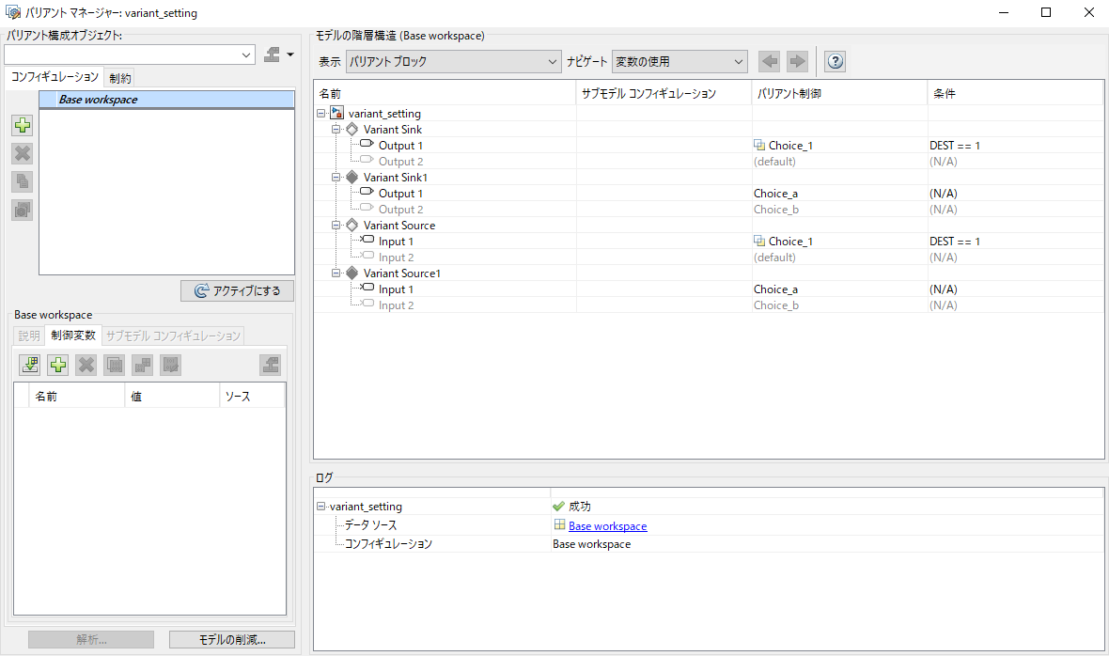
参考：バリアントマネージャー
モデル内にあるバリアント機能を持つブロックのバリアント制御状態を一覧で見るツール
詳細：file:///C:/Program%20Files/MATLAB/R2019b/help/simulink/gui/variant-manager-interface.html

Slide 20


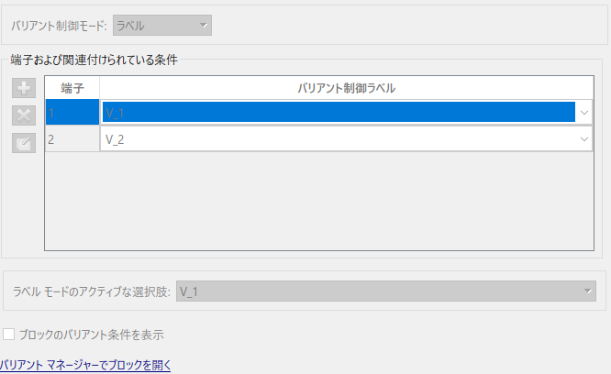
Variant設定方法(Manual Variant Source,Sink)
Manual Variant SourceおよびManual Variant Sink
ブロックをダブルクリックすることで、上下の接続線を切り替えることが可能
Manual Variant Source、
Manual Variant Sinkの設定
右図のように選択部分がグレーアウトしている

Slide 21
Variant Source,Sinkの特徴

Slide 22
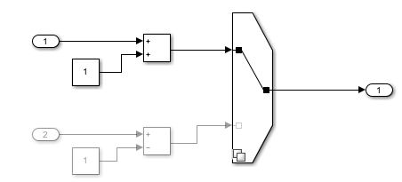
Variant Sourceの特徴
Variant Sourceで選択されなかった信号のコメントアウトの範囲
選択されていない信号にしか用いられていない部分すべてをコメントアウトする

Slide 23
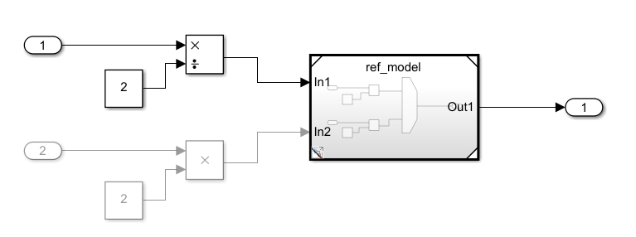
Variant Sourceの特徴
Variant Sourceで選択されなかった信号のコメントアウトの範囲
モデルをまたいでコメントアウトが反映される

Slide 24
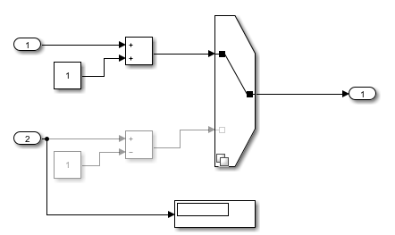
Variant Sourceの特徴
Variant Sourceで選択されなかった信号のコメントアウトの範囲
線が分岐され、別のものに使われる場合は、分岐手前までコメントアウトされる

Slide 25
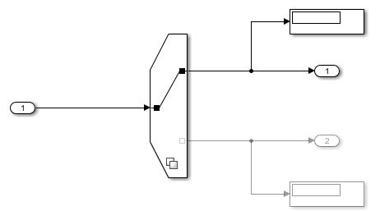
Variant Sinkの特徴
Variant Sinkで選択されなかった信号のコメントアウトの範囲
選択されていない信号からしかつながっていないブロックをコメントアウトする

Slide 26
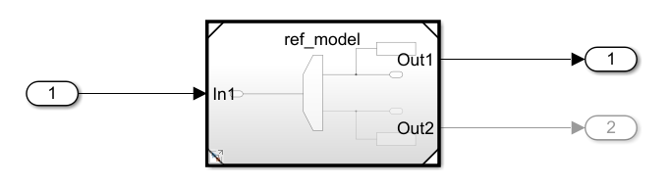
Variant Sinkの特徴
Variant Sinkで選択されなかった信号のコメントアウトの範囲
モデルをまたいでコメントアウトが反映される

Slide 27
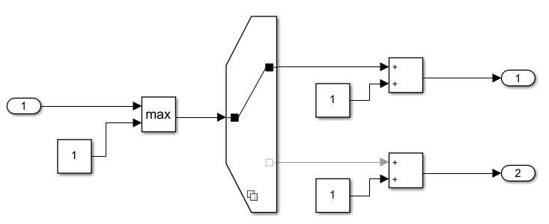
Variant Sinkの特徴
Variant Sinkで選択されなかった信号のコメントアウトの範囲
別のアクティブな線が繋がっている場合、その手前までコメントアウトされる

Slide 28
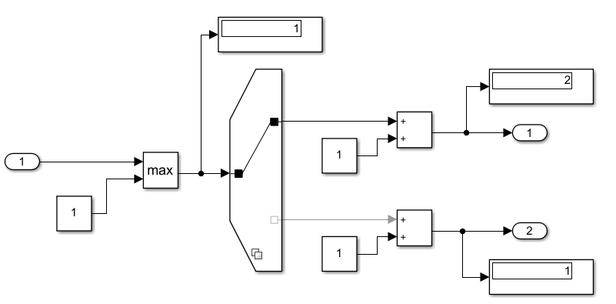
Variant Sinkの特徴
Variant Sinkで選択されなかった信号のコメントアウトの範囲
コメントアウトされている部分を流れている値
Addブロックで＋１した値を見る→１になっている
Groundの値が流されているのではないか？

Slide 29
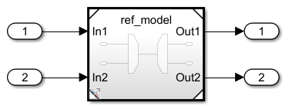
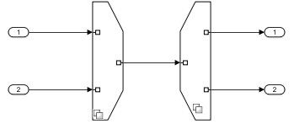
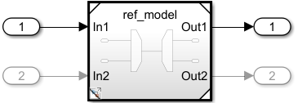
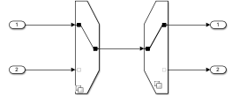
Variant Source,Sinkの参照モデルについて
Variant Source,Sinkを含む参照モデルを参照している親モデルから、子のモデルを開いてモデルを実行
親のモデルはコメントアウトが反映されているが、
親から開いた子のモデルはコメントアウトが反映されていないように見える

Slide 30
Variantのコード生成結果

Slide 31
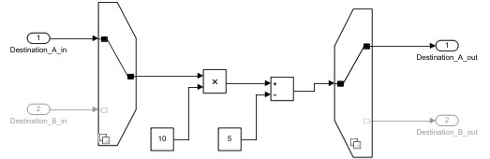
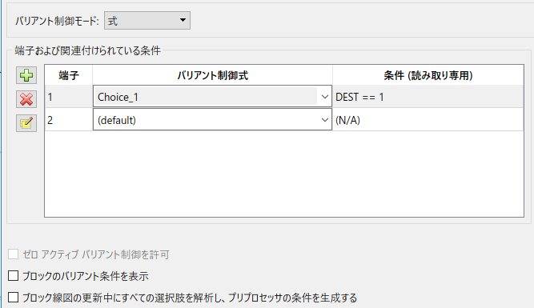
Variantのコード生成結果
次のモデルをコード生成する
Variant Source,Sinkの設定
共に右図の通りにする

Slide 32
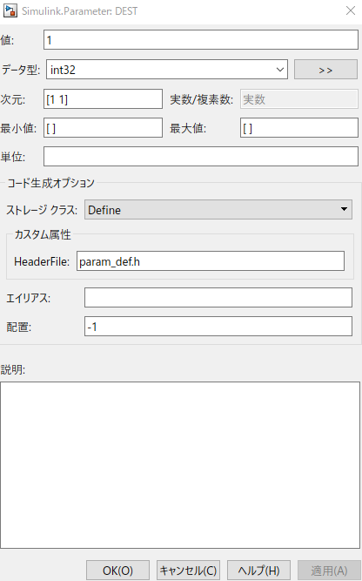
Variantのコード生成結果
DESTの設定値

Slide 33
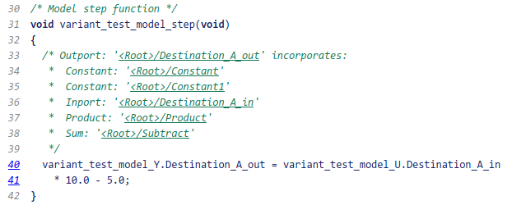
Variantのコード生成結果
コード生成結果
バリアントで選択されている方のみコードに出力される
DESTの定義は最適化により省略されてコード内に出現しない

Slide 34
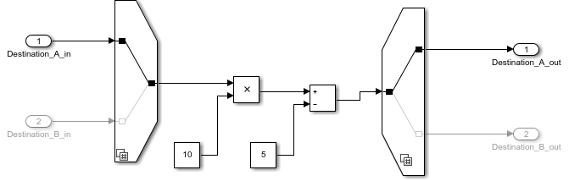
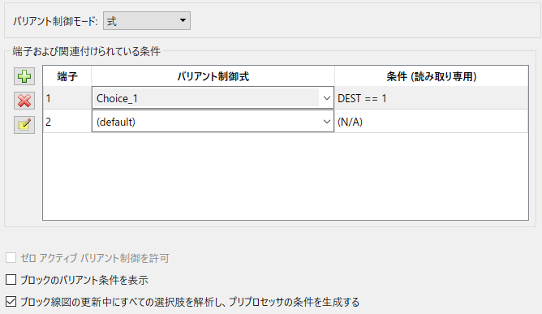
Variantのコード生成結果２
次のモデルをコード生成する
Variant Source,Sinkの設定
共に右図の通りにする
・前ページとの差異
赤枠部分にチェックを入れる

Slide 35
Variantのコード生成結果２
DESTの設定値

Slide 36
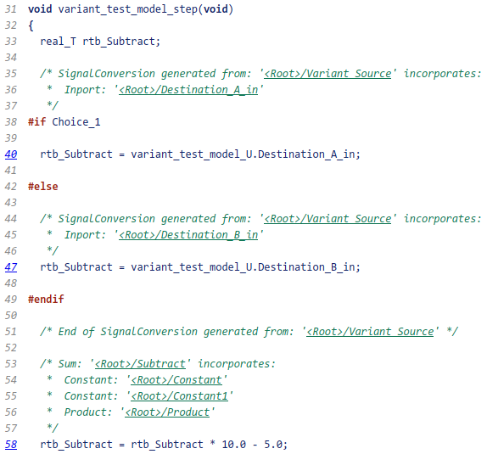
Variantのコード生成結果２
コード生成結果(step関数)
#ifや#elseのプリプロセッサ条件を用いたコードが出力される
(Variant Source部分)

Slide 37
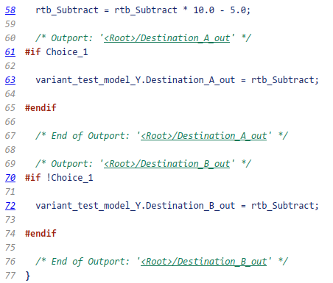
Variantのコード生成結果２
コード生成結果(step関数)
#ifや#elseのプリプロセッサ条件を用いたコードが出力される
(Variant Sink部分)

Slide 38
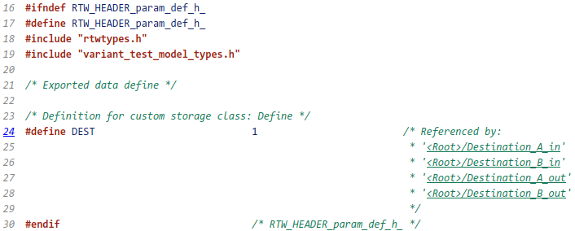
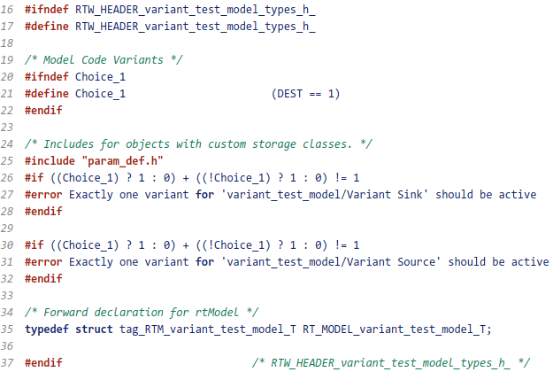
Variantのコード生成結果２
コード生成結果(Define定義)
DESTのパラメータで指定したヘッダファイルに、DESTのDefine定義がされる
コード生成結果(Variant)
[(model名)_types.h]内に、Variantのプリプロセッサ条件が生成される

Slide 39
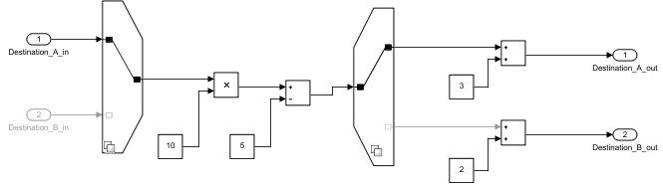
Variantのコード生成結果３
次のモデルをコード生成する
Variant Source,Sinkの設定
共に右図の通りにする
・前ページとの差異
Variant Sinkの後ろに、
addブロックを入れる

Slide 40
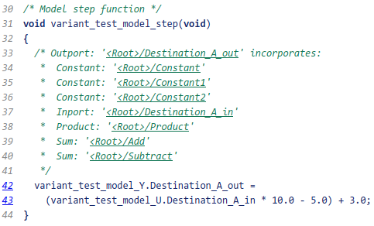
Variantのコード生成結果３
コード生成結果(step関数)
step関数部分は、アクティブになっている部分のみ出力される

Slide 41
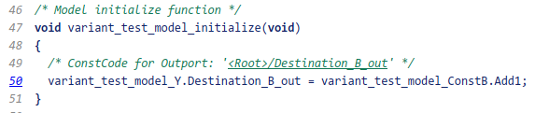

Variantのコード生成結果３
コード生成結果(initialize関数)
Variantで選択されていない側のAddブロックの部分は、定数として出力される
コード生成結果([モデル名]_data.c)
Addブロックの定数として出力されているデータはここで定義される

Slide 42
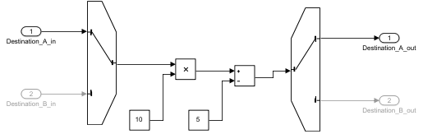
Variantのコード生成結果４
次のモデルをコード生成する
Manual Variant Source、Manual Variant Sinkを用いる

Slide 43
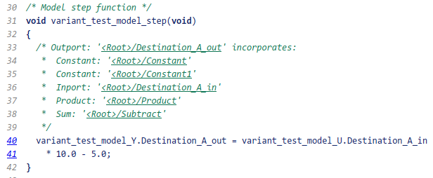
Variantのコード生成結果４
コード生成結果
Variantで選択されている部分のみ出力される

Slide 44
Variantに対してSLDV

Slide 45
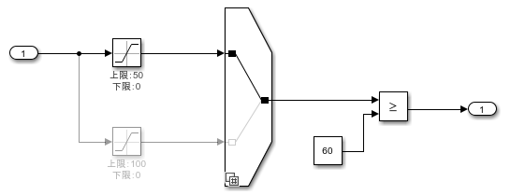
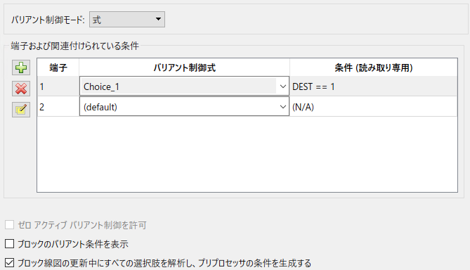
Variant Sourceに対してSLDV
次のモデルに対してSLDVを掛ける
Variant Sourceの設定
右図の通り
DESTの値は1を設定

Slide 46
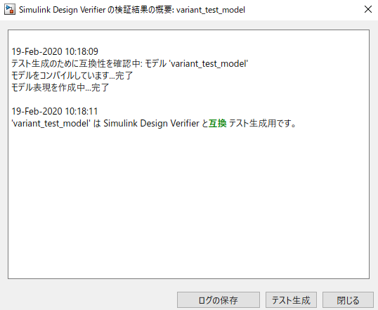
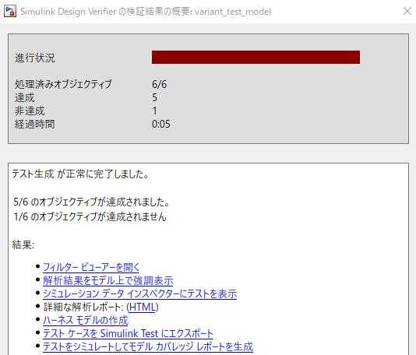
Variant Sourceに対してSLDV
互換性の確認とテスト生成結果
テスト生成まで問題なく行えた

Slide 47
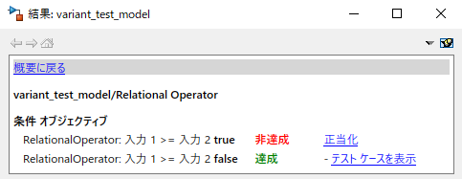

Variant Sourceに対してSLDV
テスト生成結果（モデル）
Relational Operatorが、
赤く表示される

Slide 48

Variant Sinkに対してSLDV
次のモデルに対してSLDVを掛ける
Variant Sinkの設定
右図の通り
DESTの値は1を設定

Slide 49


Variant Sinkに対してSLDV
互換性の確認とテスト生成結果
テスト生成まで問題なく行えた

Slide 50



Variant Sinkに対してSLDV
テスト生成結果（モデル）
2つのRelational Operatorが赤く表示された
→Variantで選ばれていない方も、別のアクティブな信号が流れ込んでいるため、検査対象に含まれる
インポートの値が流れているならば、Falseが取れるため、インポートの値は流れていない

Slide 51

Manual Variant Source,Sinkに対してSLDV
次のモデルに対してSLDVをかける

Slide 52


Manual Variant Source,Sinkに対してSLDV
互換性の確認とテスト生成結果
テスト生成まで問題なく行えた

Slide 53



Manual Variant Source,Sinkに対してSLDV
テスト生成結果(モデル)
2つのRelational Operatorが赤く表示された
→Variantで選ばれていない方も、別のアクティブな信号が流れ込んでいるため、検査対象に含まれる

Slide 54
Variant Source,Sinkのダウングレード

Slide 55

Variant Source,Sinkのダウングレード
次のモデルをR2015aSP1にダウングレードする
Variant Source、Variant Sinkで構成されたモデル

Slide 56



Variant Source,Sinkのダウングレード
ダウングレード結果
非対応のブロックとして警告が出る
モデル

Slide 57

Variant Source,Sinkのダウングレード
次のモデルをR2016aにダウングレードする
Manual Variant Source、Manual Variant Sinkで構成されたモデル

Slide 58
Variant Source,Sinkのダウングレード
ダウングレード結果
Manual Variant Source、Manual Variant Sinkが残ったままである
ドキュメントではR2016bから実装とされていたが、R2016aから存在していたのか

Slide 59
Variant Source,Sinkのダウングレード
次のモデルをR2015aにダウングレードする
Manual Variant Source、Manual Variant Sinkで構成されたモデル

Slide 60



Variant Source,Sinkのダウングレード
ダウングレード結果
未対応のブロックとして警告がでる

